Slide 1
Multiple Choices Qusetion Answering
Without Knowing the Questions
CS 5540 Pattern Recognition, Spring 2023
111062621 蔡沛勳

Slide 2
Outline
題目介紹
實作方法
實驗結果與分析
未來改善方向
題目介紹

Slide 3

Motivation
選擇題型是台灣學生最常遇到的評量形式之一，而在遇到不會的題目時，往往會使用一些猜題技巧矇對正確答案。
常見策略如下:
猜 C 不猜 A
選以上皆是 / 以上皆非
刪除相差過大的選項
刪除包含「總是」、「絕不」等字眼的選項
三長一短選最短、三短一長選最長
避免同個選項連續出現

Slide 4
Introduction
Topic
以多選題的資料集，在不餵給模型題目資訊，只給他所有選項及其他由選項生成的 features 來訓練，看能達到多少正確率，並釐清各 features 對模型的影響
Background
自然語言處理 (NLP) 中的選擇題 (MCQ) 任務
Sentence Similarity, Feature Generation, Multilayer Perceptron…

Slide 5
Outline
題目介紹
實作方法
實驗結果與分析
未來改善方向
實作方法

Slide 6
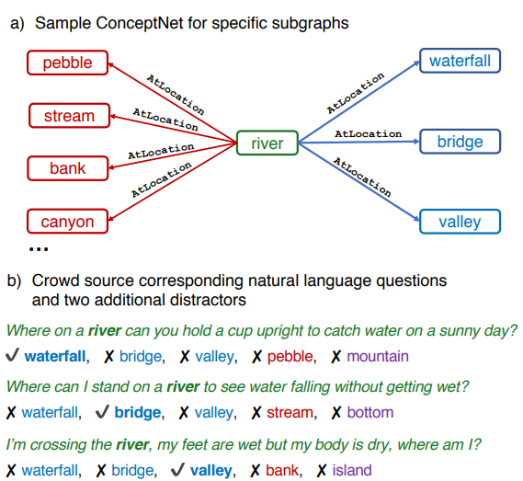
Dataset
CommonsenseQA
2019 年發表的 MCQ 資料集，使用 ConceptNet 生成三個 target concept，其一作為正確答案
人工從 ConceptNet 選一個干擾選項並自己加一個誤導選項，每筆資料為五選一的選擇題
開發者以 BERT-LARGE 得到的正確率為 55.9%，遠低於人類的 88.9 %

Slide 7
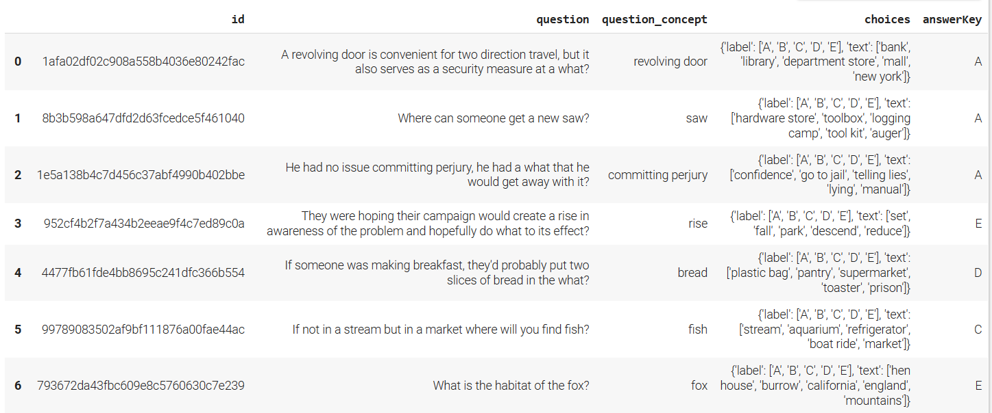
Dataset (cont.)

Slide 8
Additional Feature
Choice feature
以 one hot 的方式產生 (dim = num_choice) i.e., A: [1, 0, 0, 0, 0], B: [0, 1, 0, 0, 0] …
Embedding feature
以他人預訓練過的 sentence transformer 將選項轉換為特徵向量 (dim = 384)
原則上語義空間相近的句子會有相近的特徵
Resource: sentence-transformers/all-MiniLM-L6-v2

Slide 9
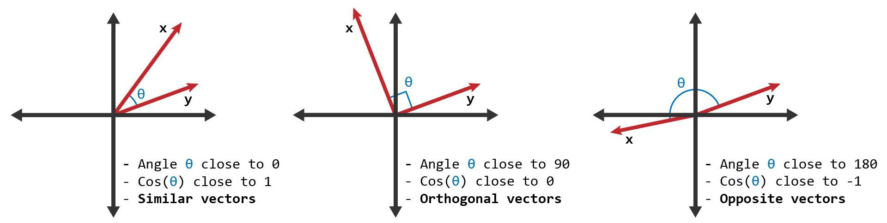
Additional Feature (cont.)
Similarity feature
計算 embedding features 間的 cosine similarity (dim = num_choice - 1)
Length feature
個個選項的長度 (dim = 1)

Slide 10
QA Model
Structure
Input format
Data
BERT Tokenizer
BertForMultipleChoice
logits
[ CLS ]
Question Embedding
[ SEP ]
Choice Embedding
[ PAD ]
[ CLS ]
Question Embedding
[ SEP ]
Choice Embedding
[ PAD ]

Slide 11
MLP Model
Structure
Input Format
concat(choice_feature, embedding_feature, similarity_feature, length_feature) (5 * 394)
Linear
Linear
Linear
Data
ReLU
ReLU
logits
Sigmoid
Dropout
Dropout

Slide 12
MLP Model
Input Format
concat(choice_feature, embedding_feature, similarity_feature, length_feature) (5 * 394)
choice feature
embedding feature
similarity feature
length feature
choice feature
embedding feature
similarity feature
length feature

Slide 13
Others
Pretrained BERT Model: bert-base-uncased
Parameters
MAX_LENGTH = 128, BATCH_SIZE = 16, LEARNING_RATE = 2e-5
MLP hidden_size = 1024, dropout p = 0.3
Experiment running on Google colab
使用 validation score 最高的結果

Slide 14
Outline
題目介紹
實作方法
實驗結果與分析
未來改善方向
實驗結果與分析

Slide 15
QA models
以正常包含問題及選項的資料集訓練的 QA model
Train accuracy: 85.1%, average loss: 0.391392
Validation accuracy: 55.8%, average loss: 1.533731
以只有選項的資料集訓練的 QA model
Train accuracy:23.6% , average loss: 1.590007
Validation accuracy: 22.3%, average loss: 1.593504

Slide 16
MLP models
以只有選項的資料集訓練的 QA model
Train accuracy: 24.8%, average loss: 1.592070
Validation accuracy: 24.3%, average loss: 1.593193
比較
表現略優於只有選項訓練的 QA model
訓練速度快兩倍，且較不易 overfitting

Slide 17
Outline
題目介紹
實作方法
實驗結果與分析
未來改善方向
未來改善方向

Slide 18
Future works
Dataset:
測試 commonseQA 以外的資料集，最好是真實的考試資料
Additional Feature
測試不同的 feature 產生方式及格式
嘗試測量不同 feature 對訓練結果的影響 (視覺化)
Model
嘗試結合 QA model 跟 MLP model，看能不能在進一步提升正確率
加入時間序列的結構，測試其他分類方法

Slide 19
Q & A
Notes:
我今天的報告到這裡結束
不知道大家有沒有什麼不清楚的地方

